Slide 1
대구 교통사고 데이터 분석
빅데이터개론 기말 프로젝트 결과 보고서
빅데이터 전공 20215123 김수연

Slide 2

목차
table of contents
1
주제 선정 배경 / 데이터 소개
2
데이터 취득과 정제 / 가공
3
데이터 시각화
4
가설 설정 및 검정
5
모델링 및 분석
– 로지스틱 회귀, 결정 트리,Random Forest, SVM
6
분석 결과 해석
ⓒSaebyeol Yu. Saebyeol’s PowerPoint

Slide 3
1
주제선정 배경/ 데이터 소개

Slide 4
주제 선정 배경
데이터 분석으로 유의미한 결과를 분석하고 예측하는 것은
결정에 도움을 주는 것에서 나아가,
사회 현상을 해결하는 데 도움이 됨.
해당 프로젝트에서는 교통사고 데이터를 분석함.
그 피해 정도를 예측해, 피해가 크고 작은 교통사고들에
영향을 끼치는 요인은 무엇인지 알아보고
피해를 줄이는 데 도움이 되고자 주제를 선택함.

Slide 5
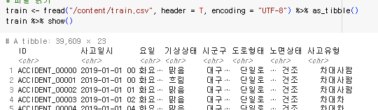
데이터 소개
- DACON에서 제공한 데이터.
- 요일, 기상상태, 시군구, 도로형태, 노면상태 등
총 23개의 독립변수, 39,610개의 행으로 구성되어 있다.
- 데이터 출처 : https://dacon.io/competitions/official/236193/overview/description

Slide 6
2
데이터 취득과 정제 / 가공

Slide 7
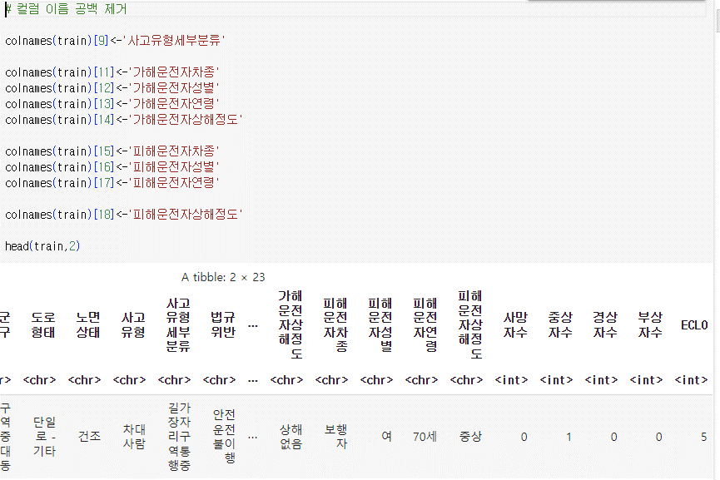
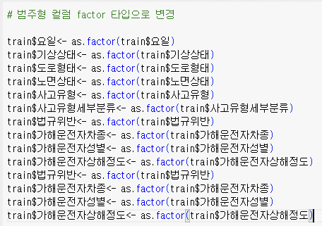
데이터 취득과 정제 / 가공
2-1) 컬럼 이름 공백 제거
2-2) 변수 factor 타입으로 변경
- 컬럼 사용 시 공백이 있는 컬럼에서 오류가 나는 경우가 있어 컬럼 이름의 공백을 전부 제거했다.
- 데이터의 원활한 처리를 위해 범주형 데이터를 가지는 컬럼을 모두 factor형으로 변경했다.

Slide 8


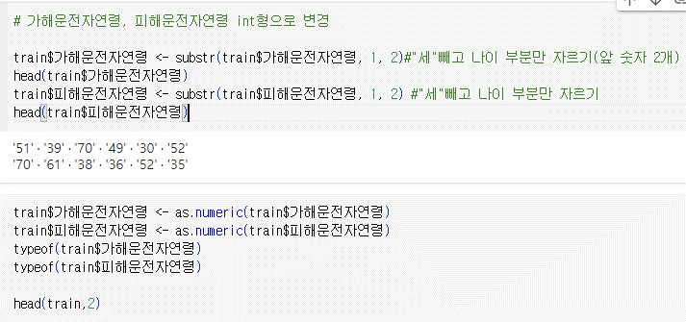

데이터 취득과 정제 / 가공
2-3) 연령 관련 컬럼의 타입을 숫자형으로 변경
2-4) tibble()형 데이터로 변환
- 데이터프레임 처리 시 편의성과 일관성을 위해 as.tibble()을 이용해 데이터를 tibble형으로 변환했다.
- 나이로 이루어진 ‘가해 운전자 연령’, ‘피해 운전자 연령’열을 숫자로 처리하기 위해 “23세”와 같이 나이+“세”로 이루어진 데이터에서 substr()을 통해 “세”를 제외한 앞의 두 숫자를 분리했다. 그 후 as.numeric()을 이용해 숫자형으로 변경했다.
- 그 결과 열의 타입이 <chr>에서 <dbl>가 되었다.

Slide 9
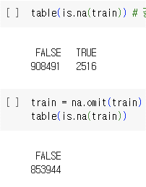
데이터 취득과 정제 / 가공
2-6) summary, boxplot확인
2-5) 결측값 처리
-읽어온 데이터의 읽어온 데이터(train)의 summary와 train의 피해운전자연령, 가해운전자연령 열의 boxplot을 확인했다.
- summary 확인 결과 ‘기상상태’열의 대부분은 ‘맑음’으로 구성되어 있고, ‘노면상태’열의 대부분은 ‘건조’로 구성되어 있다. ECLO의 최솟갑이 1, 1st Qu.가 3, 평균이 4.8, 3st Qu.가 6, 최댓값이 74로 평균과 멀리 떨어진 최댓값이 존재하는 것을 알 수 있다.
- boxplot 확인 결과 피해운전자연령과 가해운전자연령 모두 대부분 30~60세에 분포한다.
- 결측값 확인 결과 908,491개 데이터 중 2,516개의 결측값이 발견되었다. 2,516개의 데이터를 제거해도 충분한 양의 데이터가 확보되므로 na.omit()으로 제거했다.

Slide 10
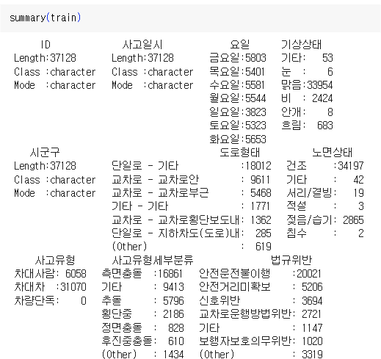
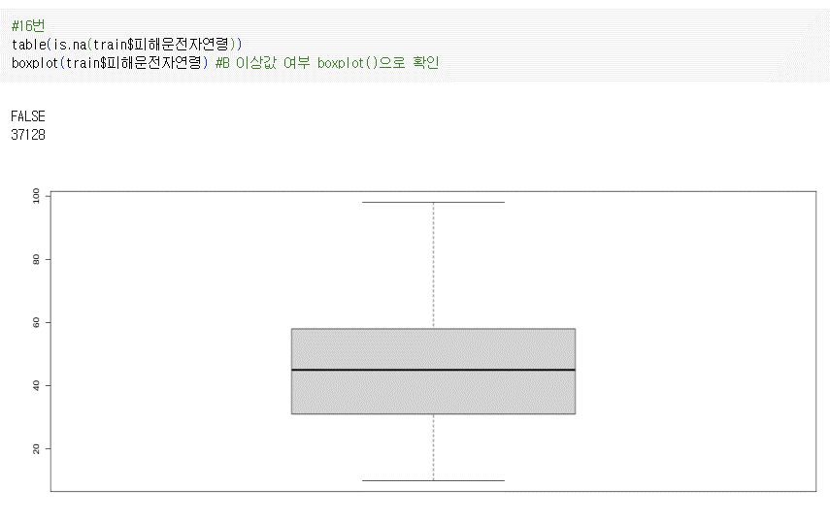
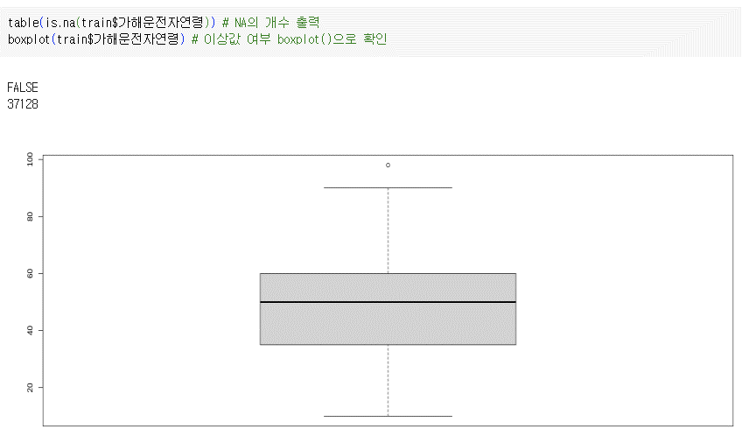
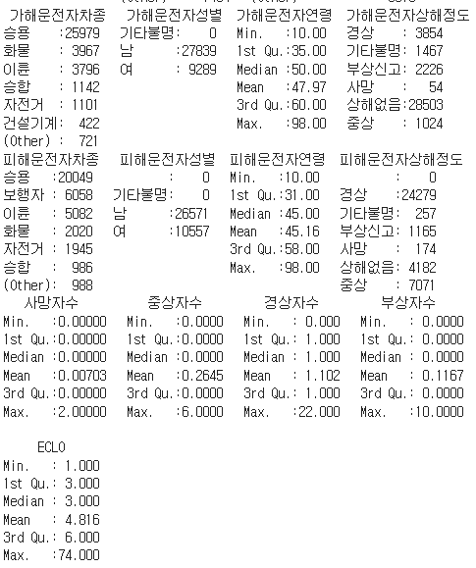
데이터 취득과 정제 / 가공
2-6) summary, boxplot확인

Slide 11
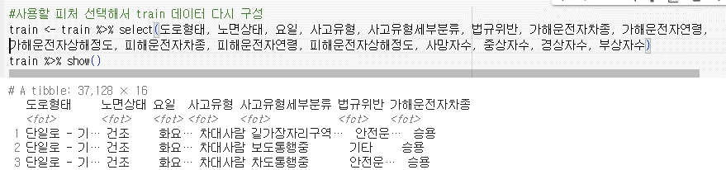
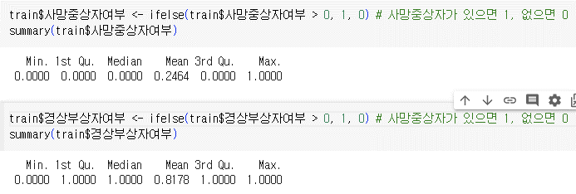
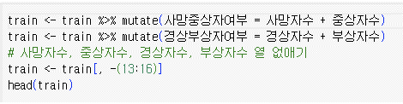
데이터 취득과 정제 / 가공
2-7) 학습에 사용할 열 추출
- 학습에 사용할 열을 select()와 열 이름을 이용해 추출했다.
2-8) 열 추가
- 여러 독립변수들과 사망자 및 중상자 여부, 경상자 및 부상자 여부의 관계를 알아보기 위해 mutate()를 이용해 두 열을 추가했다.
- 사망자 및 중상자 여부는 ‘사망자중상자여부’열에 사망자수+중상자수가 0 이상이면 1, 아니면 0이 되도록 만들었다. 경상자 및 부상자 여부는 경상자수+부상자수가 0 이상이면 1, 아니면 0이 되도록 만들었다.

Slide 12
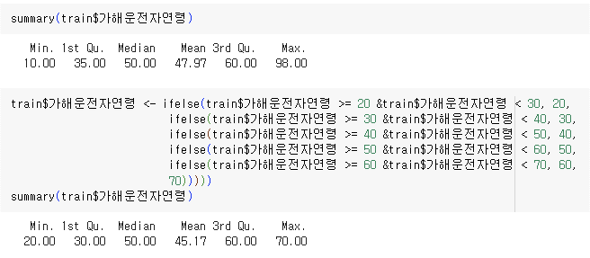
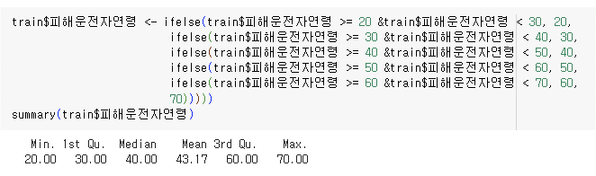
데이터 취득과 정제 / 가공
2-9) 숫자형 변수 범주화
- 범주화를 하지 않으면 히스토그램을 그리거나 연산 시에 어려움이 있어 숫자 데이터로 구성된 가해운전자 연령, 피해운전자 연령을 범주화했다.
- 20대, 30대, 40대, 50대, 60대와 그 이상의 나이는 모두 70대로 범주화했다.
- 70대 이상은 모두 70대로 범주화하여 80대 이상의 아주 적은 데이터가 통계적 의미를 가질 수 있도록 했다.

Slide 13
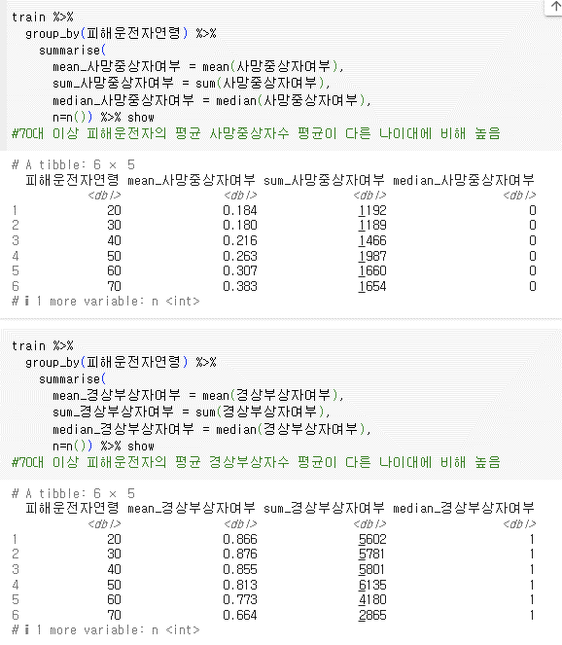
데이터 취득과 정제 / 가공
2-10) 독립변수 간 통계 확인
- 관계를 확인하려는 변수끼리 group_by()후 summarise()해 통계 결과를 확인했다.
- 피해 운전자 연령과 사망 중상자 여부를 비교한 결과, 70대의 사망 중상자 여부 평균이 다른 나이대에 비해 높았다.
- 피해 운전자 연령과 경상 부상자 여부를 비교한 결과, 70대의 경상 부상자 여부 평균이 다른 나이대에 비해 높았다.

Slide 14
3
데이터 시각화

Slide 15
데이터 시각화
3-1) 데이터 시각화 과정에서 무엇을, 어떤 방법으로 할것인가?
- 피해 운전자 연령과 사망중상자여부 관계
- 피해 운전자 연령과 경상부상자여부 관계
- 어떤 피처와 사망중상자여부, 경상부상자여부와 관계가 높은가?
-> 연령대와 수치 데이터(연령)의 관계를 알아보기 위해 barplot()선택

Slide 16
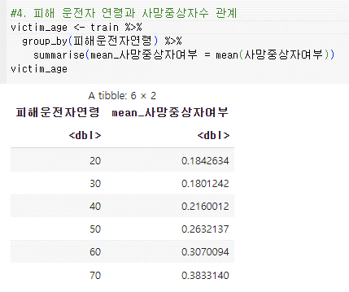
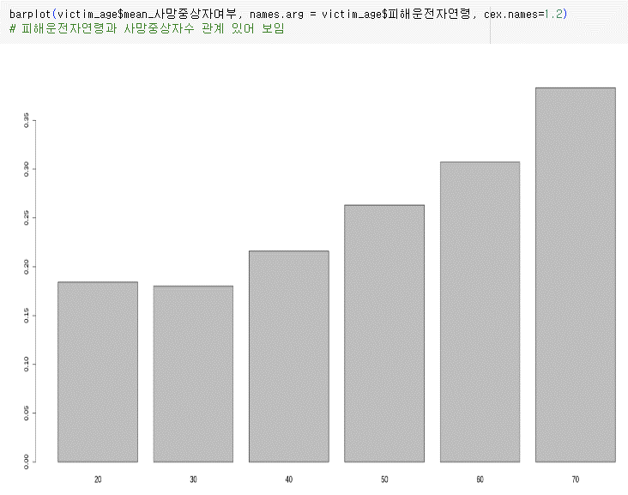
데이터 시각화
3-2) 피해 운전자 연령과 사망 중상자 여부 관계
- 연령대가 높아질수록 사망 중상자 여부의 평균이 높아지는 것을 확인할 수 있다.
- 70대의 사망 중상자 여부 평균이 가장 높지만, 0.5를 넘지 않는 낮은 수치를 나타낸다.

Slide 17
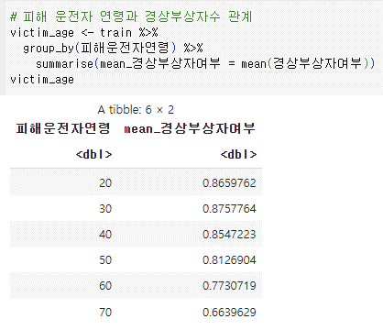
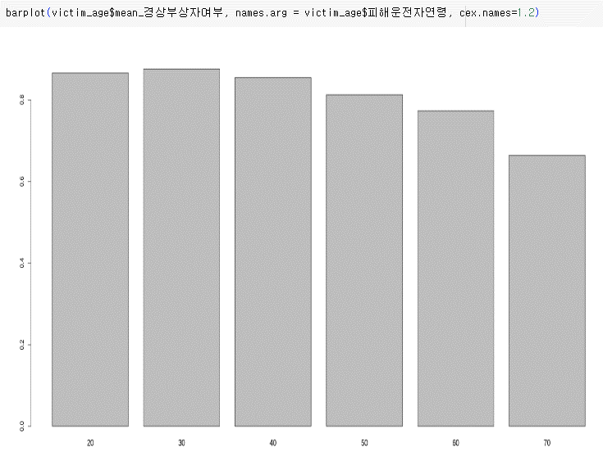
데이터 시각화
3-3) 피해 운전자 연령과 경상 부상자 여부 관계
- 연령대가 높아질수록 경상 부상자 여부의 평균이 낮아지는 것을 확인할 수 있다.
- 70대의 사망 중상자 여부 평균이 가장 낮지만, 0.6를 넘는 비교적 높은 수치를 나타낸다.

Slide 18
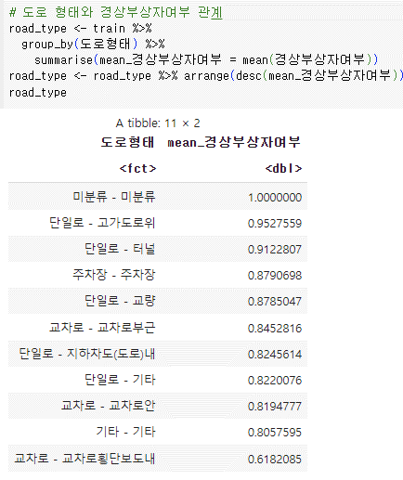
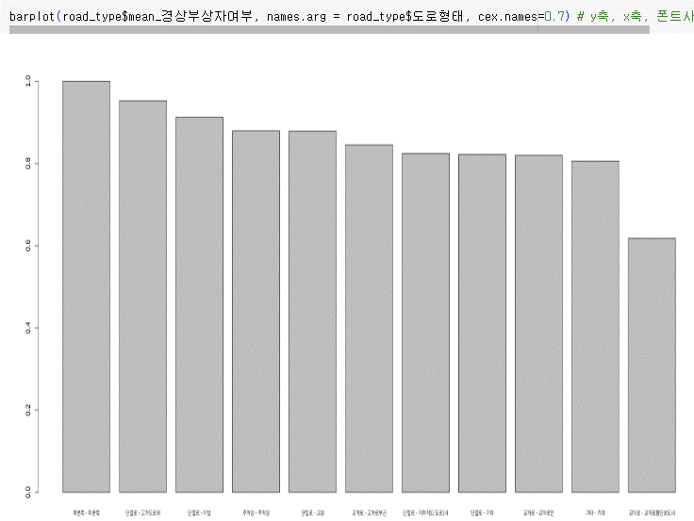
데이터 시각화
3-4) 도로 형태와 경상 부상자 여부 관계
- 가장 높은 경상 부상자 여부 평균을 가지는 도로 형태를 알아보기 위해, arrange()를 이용해 높은 평균을 가지는 순서대로 내림차순 정렬해 시각화했다.
- 가장 높은 평균을 가지는 도로 형태는 미분류 다음으로 ‘단일로 – 고가도로위’이다.
- 가장 낮은 평균을 가지는 도로 형태는 ‘교차로 – 교차로횡단보도내‘이다.

Slide 19
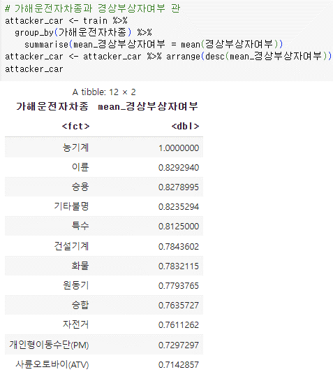
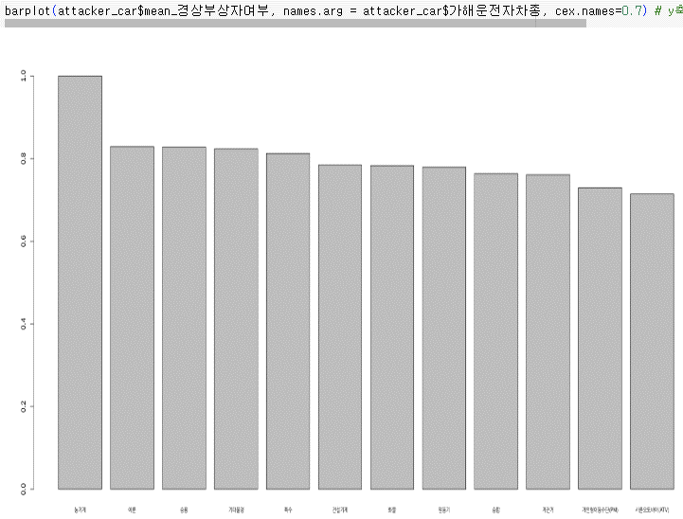
데이터 시각화
3-5) 가해 운전자 차종과 경상 부상자 여부 관계
- 가장 높은 경상 부상자 여부 평균을 가지는 가해 운전자의 차종은 ’농기계‘이다.
- 가장 낮은 경상 부상자 여부 평균을 가지는 가해 운전자의 차종은 ’사륜오토바이‘이다.
- 가장 높은 경상 부상자 여부 평균을 가지는 가해 운전자의 차종과 두 번째로 높은 경상 부상자 여부 평균을 가지는 가해 운전자의 차종의 차이가 비교적 크고, 나머지 차종의 차이는 거의 없음을 알 수 있다.

Slide 20
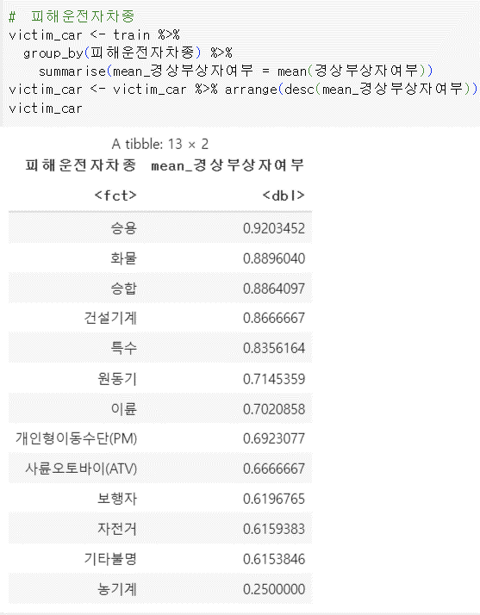
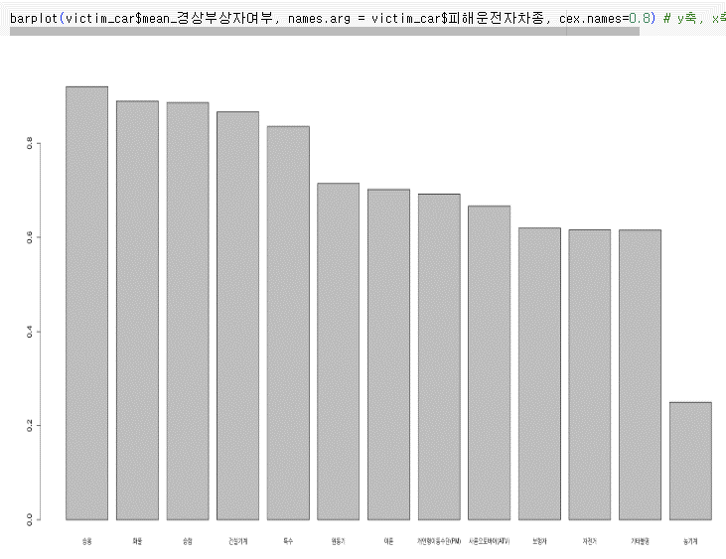
데이터 시각화
3-6) 피해 운전자 차종과 경상 부상자 여부 관계
- 가장 높은 경상 부상자 여부 평균을 가지는 피해 운전자의 차종은 ’승용‘이다.
- 가장 낮은 경상 부상자 여부 평균을 가지는 피해 운전자의 차종은 ’농기계‘이다.
- 평균 경상 부상자 여부가 0.6을 넘는 나머지 차종과 달리, ’농기계‘의 평균 경상 부상자 여부는 0.25로 매우 낮은 수치를 가진다.

Slide 21
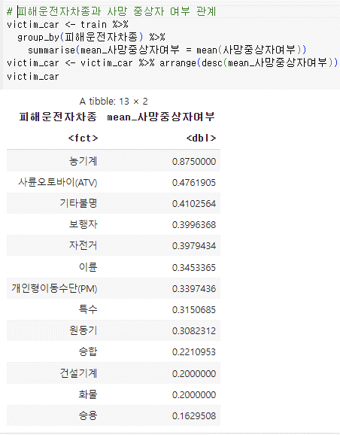
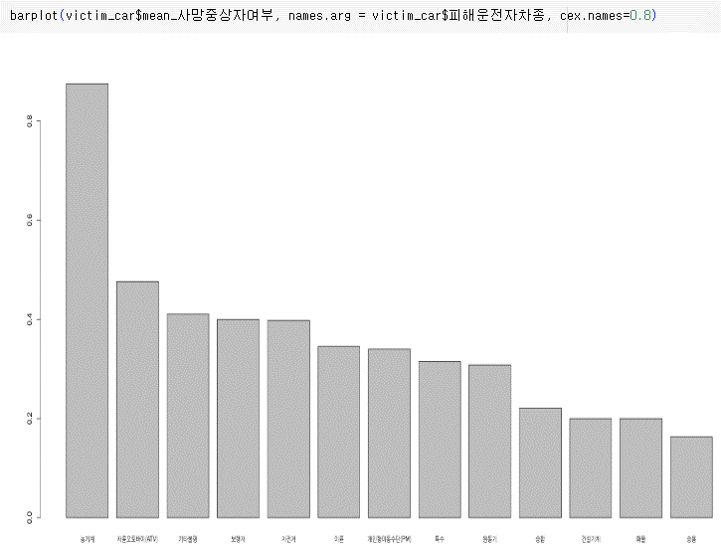
데이터 시각화
3-7) 피해 운전자 차종과 사망 중상자 여부 관계
- 가장 높은 사망 중상자 여부 평균을 가지는 피해 운전자의 차종은 ’농기계‘이다.
- ’농기계‘는 다른 차종에 비해 매우 높은 가장 높은 사망 중상자 여부 평균 수치를 가진다.
- 가장 낮은 사망 중상자 여부 평균을 가지는 피해 운전자의 차종은 ’승용‘이다.
- 이전 ’5-5) 피해 운전자 차종과 경상 부상자 여부 관계‘에서 가장 높은 수치를 가지는 차종이 ’승용‘, 가장 낮은 수치를 가지는 차종이 ’농기계‘였던 것과 반대되는 결과임을 알 수 있다.

Slide 22
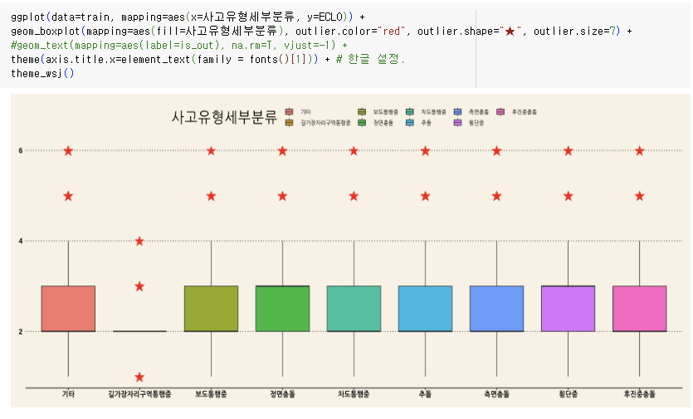
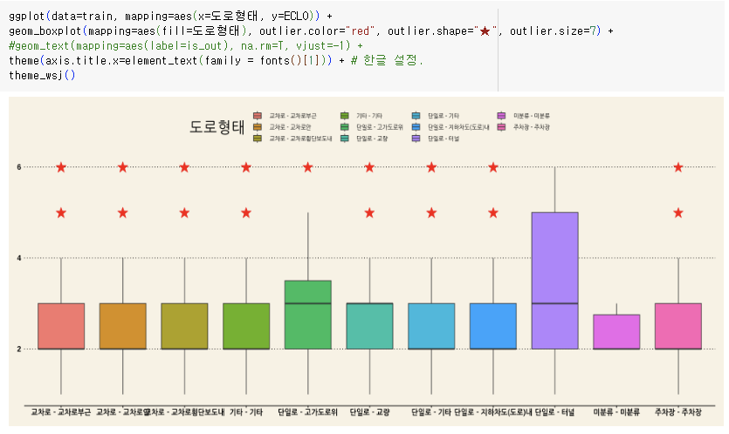
데이터 시각화
3-8) geom_boxplot()
- geom_boxplot()을 이용해 ’사고 유형 세부 분류‘ 열과 ’도로 형태‘ 열이 사고 피해 정도를 의미하는 ECLO 수치와 가지는 관계를 확인했다.

Slide 23
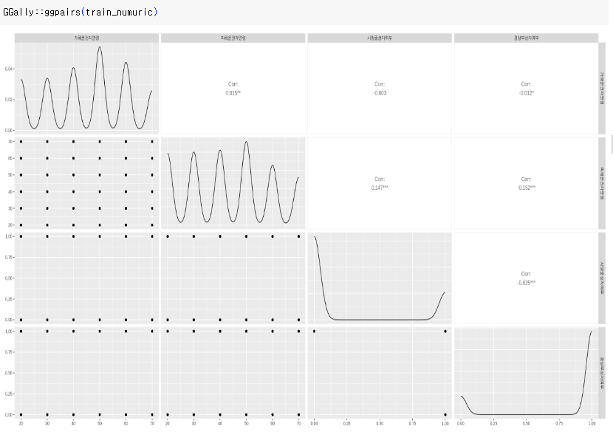
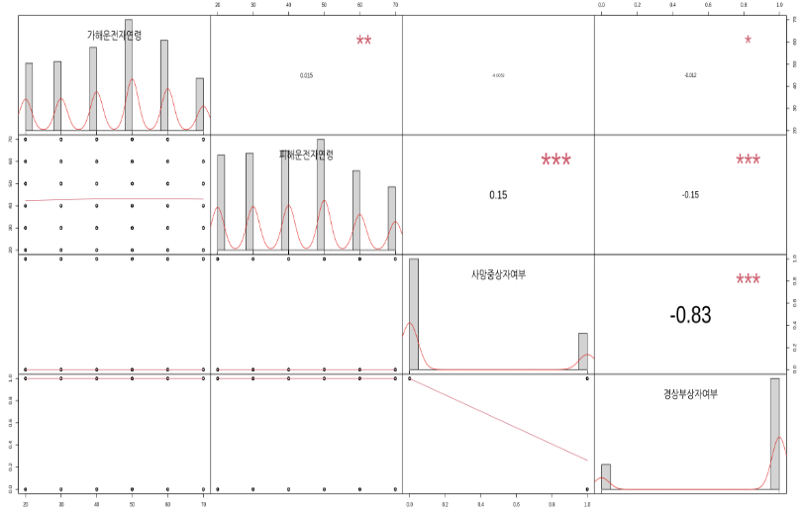
데이터 시각화
3-9) 상관분석
- 숫자 데이터를 가지는 가해 운전자 연령, 피해 운전자 연령, 사망 중상자 여부, 경상 부상자 여부에 대해 cor(), corrplot(), GGally의 ggpairs(), PerformanceAnalytics의 chart.Correlation()를 사용해 상관관계를 확인했다.

Slide 24
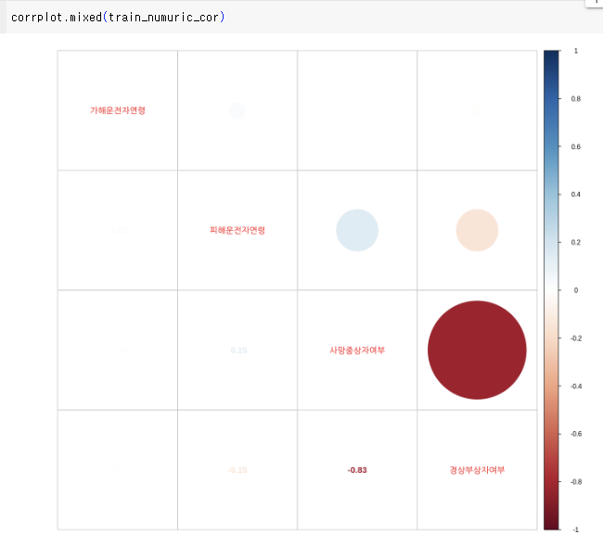
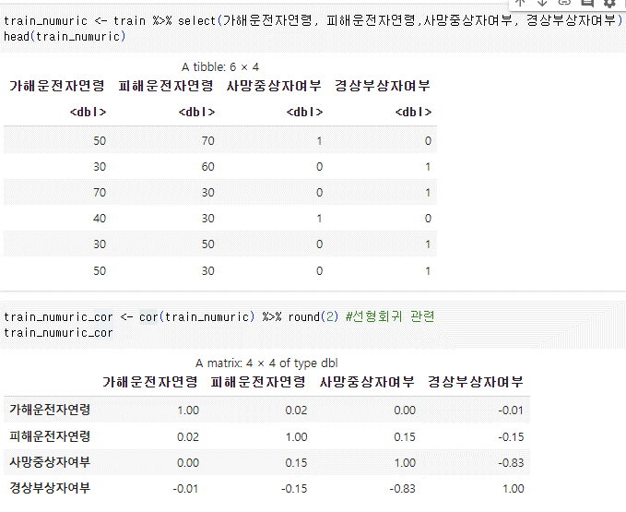
데이터 시각화
3-9) 상관분석
- 다음은 가해 운전자 연령, 피해 운전자 연령, 사망 중상자 여부, 경상 부상자 여부에 대해 그래프를 바탕으로 분석한 결과이다.
- 피해 운전자 연령과 사망 중상자 여부는 양의 상관 관계가 있지만 높지 않다.
- 피해 운전자 연령과 경상 부상자 여부는 양의 상관 관계가 있지만 높지 않다.
- 사망 중상자 여부와 경상 부상자 여부는 매우 높은 음의 상관관계를 가진다.

Slide 25
4
가설 설정 및 검정

Slide 26
가설 1. 귀무가설 : 사망 중상자 여부와 피해 운전자 연령은 연관이 있다.
가설 1. 대립가설 : 사망 중상자 여부와 피해 운전자 연령은 연관이 없다.
가설 2. 귀무가설 : 경상 부상자 여부와 피해 운전자 연령은 연관이 있다.
가설 2. 대립가설 : 경상 부상자 여부와 피해 운전자 연령은 연관이 없다.
유의수준 : 0.05 / 검정 방법 : 카이제곱 검정

Slide 27
가설 3. 귀무가설 : 사망 중상자 여부와 가해 운전자 연령은 연관이 있다.
가설 3. 대립가설 : 사망 중상자 여부와 가해 운전자 연령은 연관이 없다.
가설 4. 귀무가설 : 경상 부상자 여부와 가해 운전자 연령은 연관이 있다.
가설 4. 대립가설 : 경상 부상자 여부와 가해 운전자 연령은 연관이 없다.
유의수준 : 0.05 / 검정 방법 : 카이제곱 검정

Slide 28
가설 5. 귀무가설 : 피해 운전자 차종과 사망 중상자 여부는 연관이 있다.
가설 5. 대립가설 : 피해 운전자 차종과 사망 중상자 여부는 연관이 없다.
가설 6. 귀무가설 : 피해 운전자 차종과 경상 부상자 여부는 연관이 있다.
가설 6. 대립가설 : 피해 운전자 차종과 경상 부상자 여부는 연관이 없다.
유의수준 : 0.05 / 검정 방법 : 카이제곱 검정

Slide 29
가설 7. 귀무가설 : 가해 운전자 차종과 경상 부상자 여부는 연관이 있다.
가설 7. 대립가설 : 가해 운전자 차종과 경상 부상자 여부는 연관이 없다.
가설 8. 귀무가설 : 가해 운전자 차종과 사망 부상자 여부는 연관이 있다.
가설 8. 대립가설 : 가해 운전자 차종과 사망 부상자 여부는 연관이 없다.
유의수준 : 0.05 / 검정 방법 : 카이제곱 검정

Slide 30
가설 9. 귀무가설 : 도로 형태와 경상 부상자 여부는 연관이 있다.
가설 9. 대립가설 : 도로 형태와 경상 부상자 여부는 연관이 없다.
가설 10. 귀무가설 : 도로 형태와 사망 중상자 여부는 연관이 있다.
가설 10. 대립가설 : 도로 형태와 사망 중상자 여부는 연관이 없다.
유의수준 : 0.05 / 검정 방법 : 카이제곱 검정

Slide 31
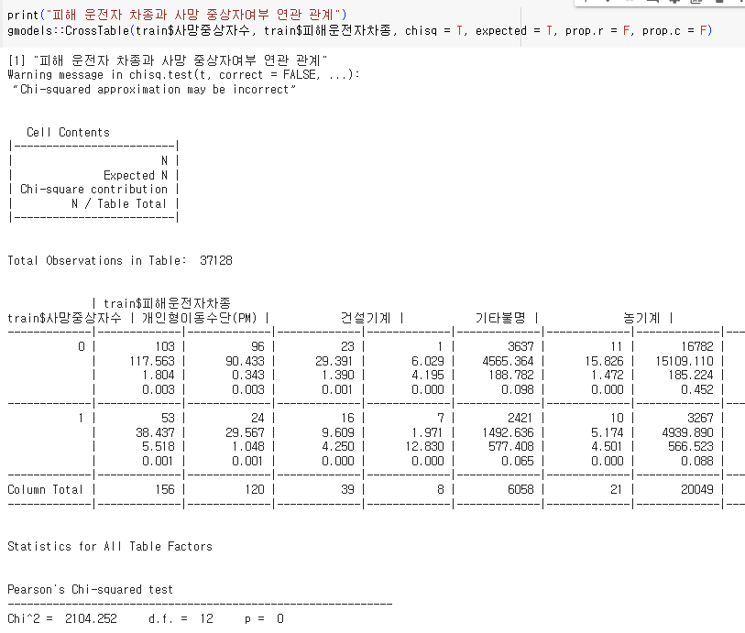
가설 설정 및 검정
가설 1. 귀무가설 : 사망 중상자 여부와 피해 운전자 연령은 연관이 있다.
가설 1. 대립가설 : 사망 중상자 여부와 피해 운전자 연령은 연관이 없다.
자유도 d.f. : 12
P-value : 0
P-value 가 유의수준 0.05보다 작으므로 귀무가설 채택.
즉, 사망 중상자 여부와 피해 운전자 연령은 연관이 있다.

Slide 32
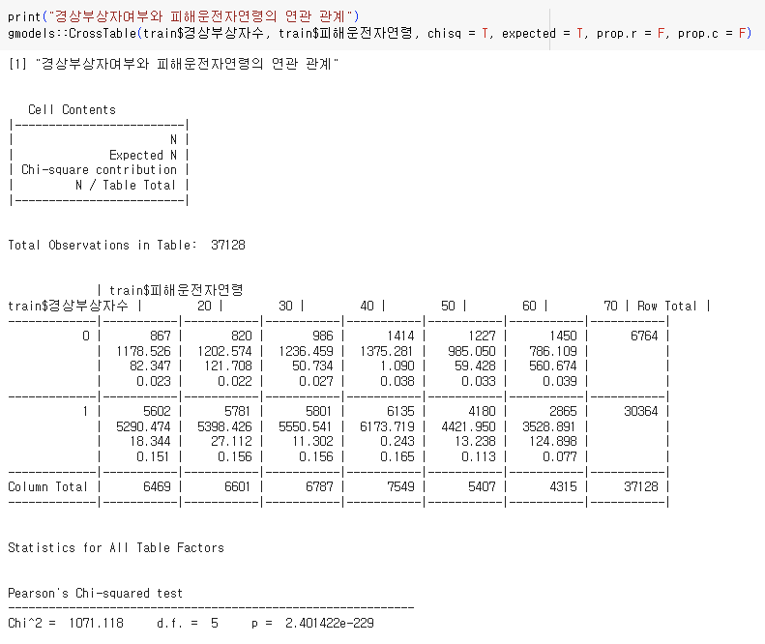
가설 설정 및 검정
가설 2. 귀무가설 : 경상 부상자 여부와 피해 운전자 연령은 연관이 있다.
가설 2. 대립가설 : 경상 부상자 여부와 피해 운전자 연령은 연관이 없다.
자유도 d.f. : 5
P-value ≈ 0
P-value 가 유의수준 0.05보다 작으므로 귀무가설 채택.
즉, 경상 부상자 여부와 피해 운전자 연령은 연관이 있다.

Slide 33
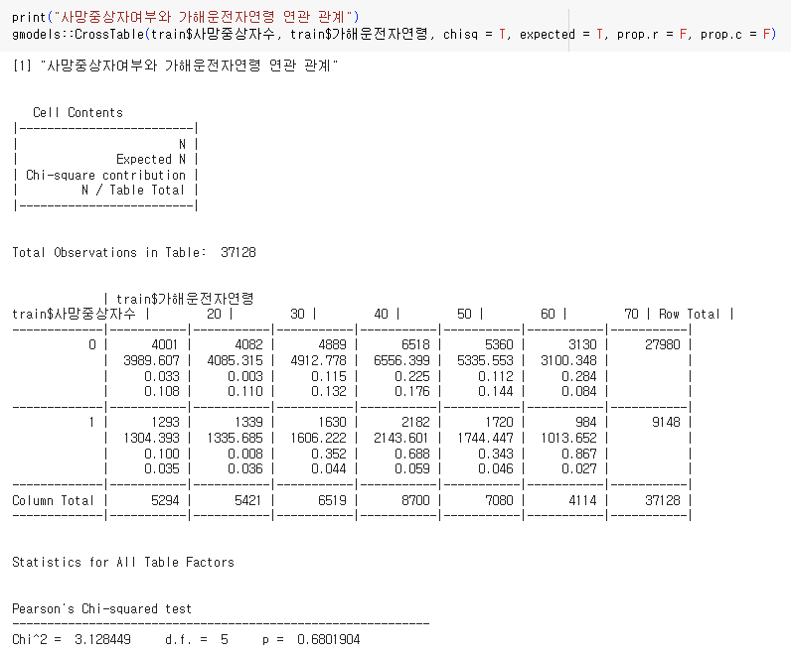
가설 설정 및 검정
가설 3. 귀무가설 : 사망 중상자 여부와 가해 운전자 연령은 연관이 있다.
가설 3. 대립가설 : 사망 중상자 여부와 가해 운전자 연령은 연관이 없다.
자유도 d.f. : 5
P-value ≈ 0.68
P-value 가 유의수준 0.05보다 크므로 대립가설 채택.
즉, 사망 중상자 여부와 가해 운전자 연령은 연관이 없다

Slide 34
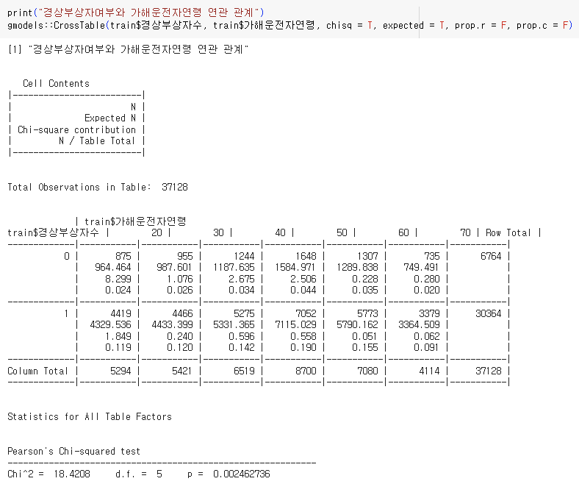
가설 설정 및 검정
가설 4. 귀무가설 : 경상 부상자 여부와 가해 운전자 연령은 연관이 있다.
가설 4. 대립가설 : 경상 부상자 여부와 가해 운전자 연령은 연관이 없다.
자유도 d.f. : 5
P-value ≈ 0.002
P-value 가 유의수준 0.05보다 작으므로 귀무가설 채택.
즉, 경상 부상자 여부와 가해 운전자 연령은 연관이 있다.

Slide 35
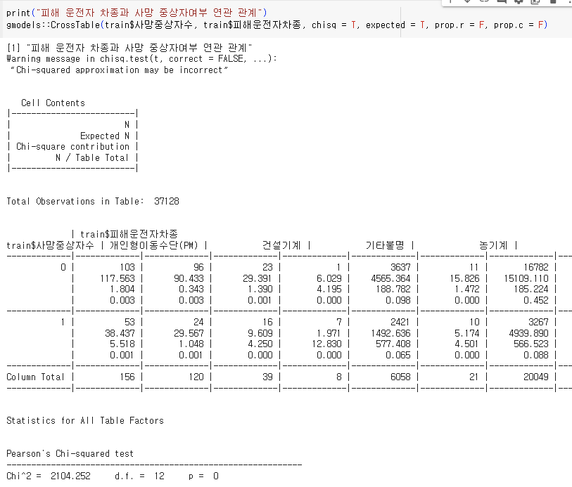
가설 설정 및 검정
가설 5. 귀무가설 : 피해 운전자 차종과 사망 중상자 여부는 연관이 있다.
가설 5. 대립가설 : 피해 운전자 차종과 사망 중상자 여부는 연관이 없다.
자유도 d.f. : 12
P-value : 0
P-value 가 유의수준 0.05보다 작으므로 귀무가설 채택.
즉, 피해 운전자 차종과 사망 중상자 여부는 연관이 있다.

Slide 36
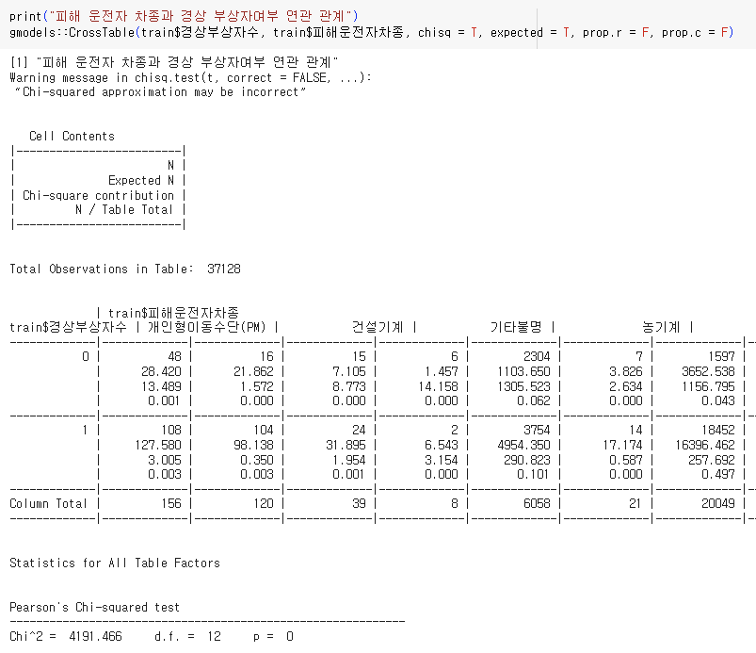
가설 설정 및 검정
가설 6. 귀무가설 : 피해 운전자 차종과 경상 부상자 여부는 연관이 있다.
가설 6. 대립가설 : 피해 운전자 차종과 경상 부상자 여부는 연관이 없다.
자유도 d.f. : 12
P-value : 0
P-value 가 유의수준 0.05보다 작으므로 귀무가설 채택.
즉, 피해 운전자 차종과 경상 부상자 여부는 연관이 있다.

Slide 37
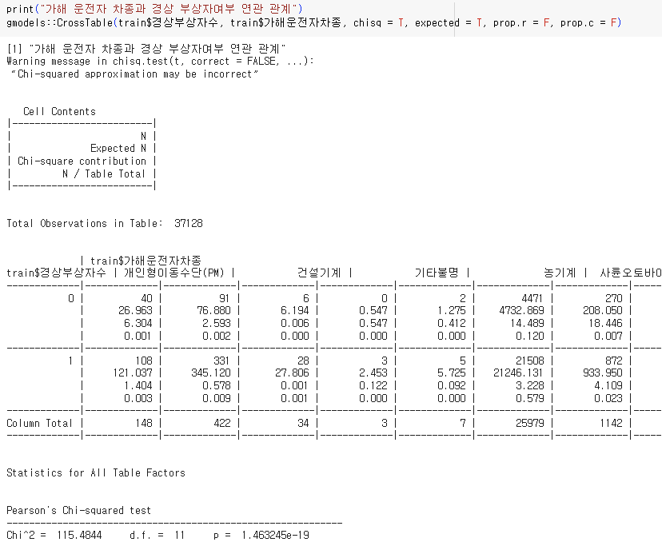
가설 설정 및 검정
가설 7. 귀무가설 : 가해 운전자 차종과 경상 부상자 여부는 연관이 있다.
가설 7. 대립가설 : 가해 운전자 차종과 경상 부상자 여부는 연관이 없다.
자유도 d.f. : 11
P-value ≈ 0
P-value 가 유의수준 0.05보다 작으므로 귀무가설 채택.
즉, 가해 운전자 차종과 경상 부상자 여부는 연관이 있다.

Slide 38
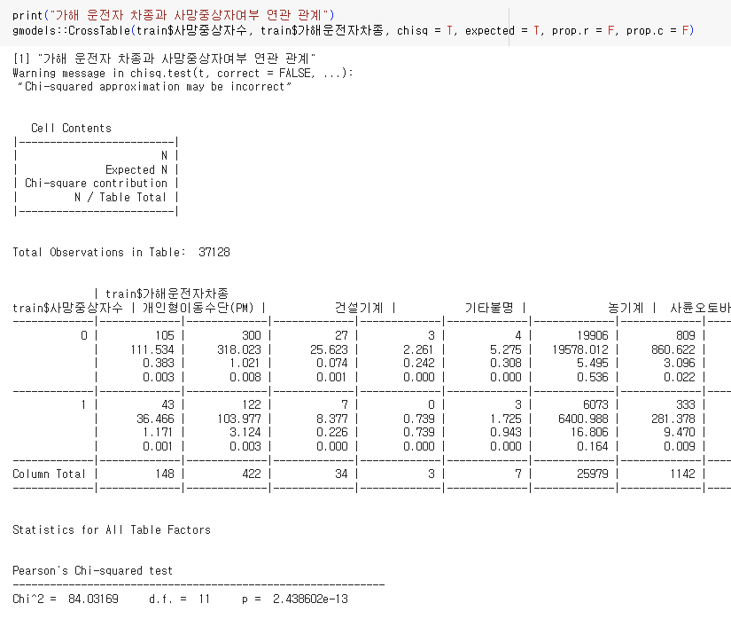
가설 설정 및 검정
가설 8. 귀무가설 : 가해 운전자 차종과 사망 부상자 여부는 연관이 있다.
가설 8. 대립가설 : 가해 운전자 차종과 사망 부상자 여부는 연관이 없다.
자유도 d.f. : 11
P-value ≈ 0
P-value 가 유의수준 0.05보다 작으므로 귀무가설 채택.
즉, 가해 운전자 차종과 사망 부상자 여부는 연관이 있다.

Slide 39
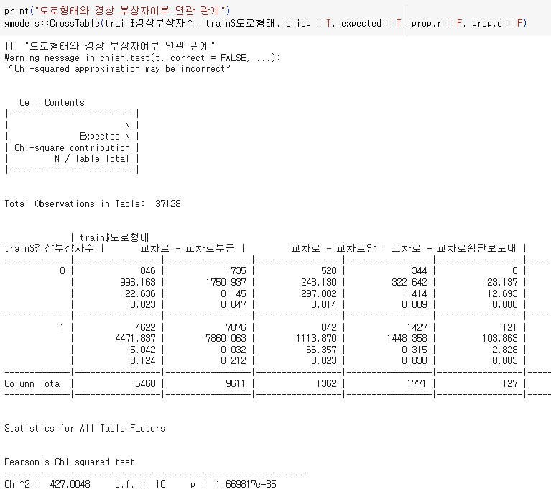
가설 설정 및 검정
가설 9. 귀무가설 : 도로 형태와 경상 부상자 여부는 연관이 있다.
가설 9. 대립가설 : 도로 형태와 경상 부상자 여부는 연관이 없다.
자유도 d.f. : 10
P-value ≈ 0
P-value 가 유의수준 0.05보다 작으므로 귀무가설 채택.
즉, 도로 형태와 경상 부상자 여부는 연관이 있다.

Slide 40
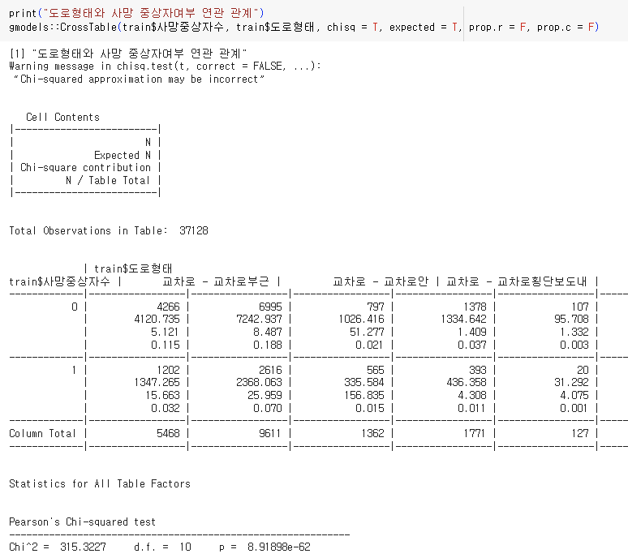
가설 설정 및 검정
가설 10. 귀무가설 : 도로 형태와 사망 중상자 여부는 연관이 있다.
가설 10. 대립가설 : 도로 형태와 사망 중상자 여부는 연관이 없다.
자유도 d.f. : 10
P-value ≈ 0
P-value 가 유의수준 0.05보다 작으므로 귀무가설 채택.
즉, 도로 형태와 사망 중상자 여부는 연관이 있다.

Slide 41
5
모델링 및 분석
– 로지스틱 회귀, 결정트리,Random Forest, SVM

Slide 42
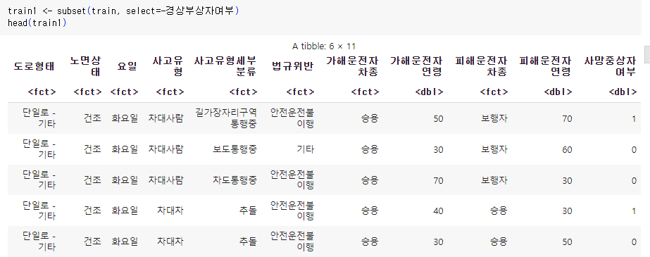
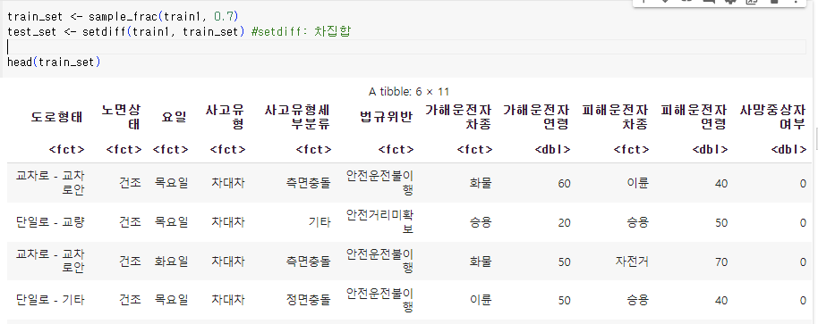
1. 로지스틱 회귀 – 종속변수가 ‘사망중상자 여부’ 인 경우
0) 로지스틱 회귀 모델 선택 이유
- 종속변수가 여러 독립변수에 대해 선형적으로 변화하는 형태가 아닌, 두 종류로 분류되는 형태이기 때문
데이터 분리
- 종속변수가 ‘경상 부상자 여부＇인 경우와 ‘사망 중상자 여부＇인 경우로 나누어 분석하기 위해 전체 데이터셋에서 ‘사망 중상자 여부＇열을 제외한 데이터셋 생성
- train 데이터와 test 데이터를 7:3 비율로 분리

Slide 43
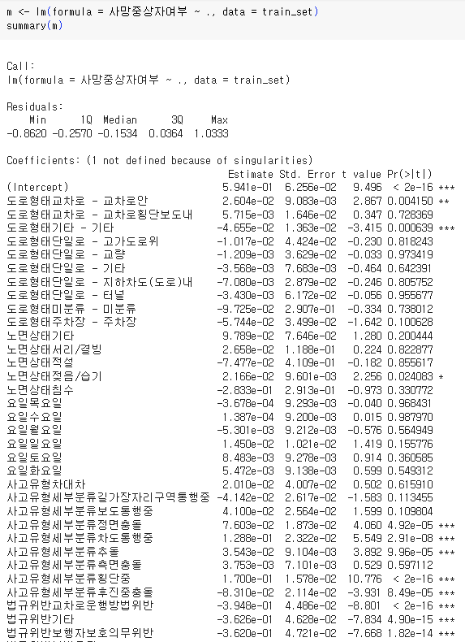
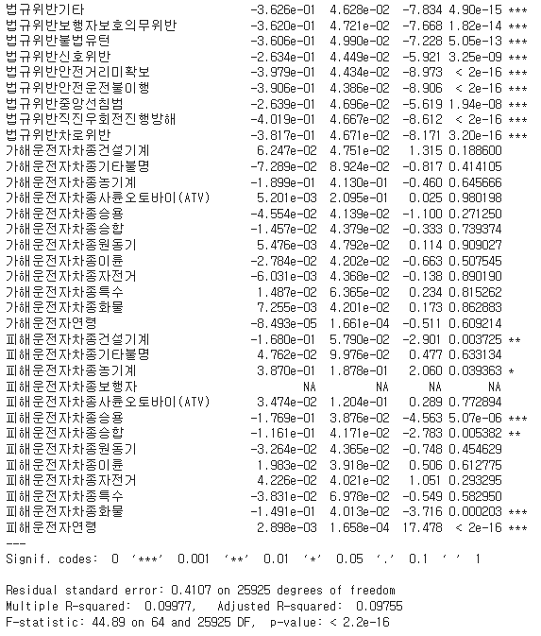
1. 로지스틱 회귀 – 종속변수가 ‘사망중상자 여부’ 인 경우
2) 로지스틱 회귀 모델 m 생성
- *은 해당 변수가 유의미한 정도를 나타내므로, 주로 도로 형태, 사고 유형, 법규 관련 독립변수와 종속변수의 관련성이 높은 것을 알 수 있다.

Slide 44
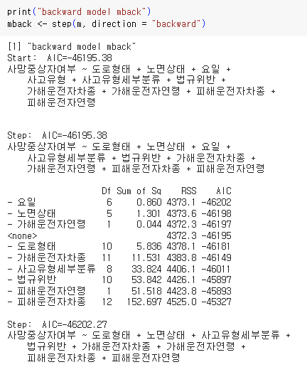
1. 로지스틱 회귀 – 종속변수가 ‘사망중상자 여부’ 인 경우
3) 로지스틱 회귀 모델 mback 생성
- 모델 m에서 “backward” 방식을 이용하여 필요 없는 설명변수를 제거하여 mback모델 생성

Slide 45
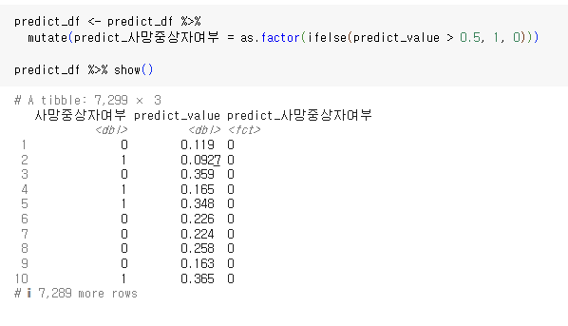
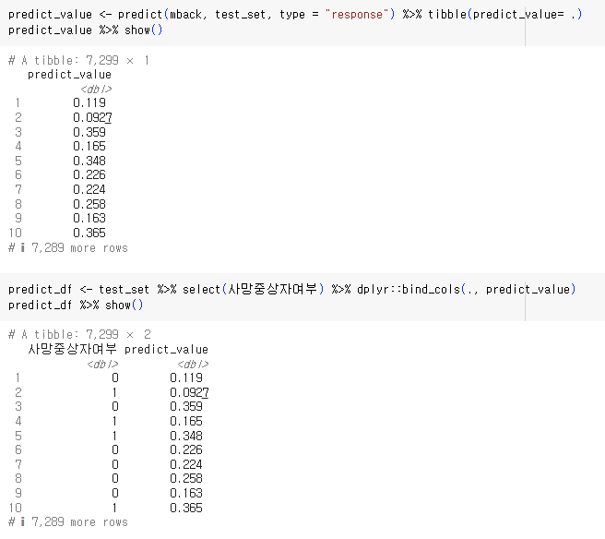
1. 로지스틱 회귀 – 종속변수가 ‘사망중상자 여부’ 인 경우
3) 예측
- 정답, 모델이 예측한 확률, 모델이 예측한 클래스 순서로 predict_df에 저장한다.

Slide 46



1. 로지스틱 회귀 – 종속변수가 ‘사망중상자 여부’ 인 경우
4) ROC curve
- ROC 곡선이 가운데 대각선에 위치할수록 낮은 성능을 나타내므로, 현재 모델은 높은 성능을 가지지 않음을 알 수 있다.
- 모델 m과 mback은 거의 비슷한 형태의 ROC curve와 성능을 가짐을 알 수 있다.

Slide 47

1. 로지스틱 회귀 – 종속변수가 ‘사망중상자 여부’ 인 경우
5) Confusion Matrix
- 약 60%의 정확도를 가진다.
- P-value가 0과 거의 같으므로 통계적 유의성을 가진다.
- Kappa가 0.1로 매우 낮다. 때문에 모델의 예측이 우수하다고 할 수 없다.
- 약 78%의 민감도를 가진다.
- 약 41%의 특이도를 가진다.
- 민감도가 높고, 특이도가 낮은 것으로 보아 양성 데이터는 잘 분류하지만 음성 데이터는 잘 분류하지 못하는 것을 알 수 있다.

Slide 48

1. 로지스틱 회귀 – 종속변수가 ‘경상 부상자 여부’ 인 경우
데이터 분리
- train 데이터와 test 데이터를 7:3 비율로 분리

Slide 49


1. 로지스틱 회귀 – 종속변수가 ‘경상 부상자 여부’ 인 경우
2) 로지스틱 회귀 모델 m2 생성
- *은 해당 변수가 유의미한 정도를 나타내므로, 주로 도로 형태, 사고 유형, 법규, 피해 운전자의 차종 관련 독립변수와 종속변수의 관련성이 높은 것을 알 수 있다.

Slide 50

1. 로지스틱 회귀 – 종속변수가 ‘경상 부상자 여부’ 인 경우
3) 로지스틱 회귀 모델 mback2 생성
- 모델 m2에서 “backward” 방식을 이용하여 필요 없는 설명변수를 제거하여 mback2모델 생성

Slide 51


1. 로지스틱 회귀 – 종속변수가 ‘경상 부상자 여부’ 인 경우
3) 예측
- 정답, 모델이 예측한 확률, 모델이 예측한 클래스 순서로 predict_df2에 저장한다.

Slide 52



1. 로지스틱 회귀 – 종속변수가 ‘경상 부상자 여부’ 인 경우
4) ROC curve
- ROC 곡선이 가운데 대각선에 위치할수록 낮은 성능을 나타내므로, 현재 모델은 높은 성능을 가지지 않음을 알 수 있다. 하지만 종속변수가 ‘경상부상자 여부＇인 경우보다는 높은 성능을 가진다.
- 모델 m과 mback은 거의 비슷한 형태의 ROC curve와 성능을 가짐을 알 수 있다.

Slide 53

1. 로지스틱 회귀 – 종속변수가 ‘경상 부상자 여부’ 인 경우
5) Confusion Matrix
- 약 75%의 정확도를 가진다.
- Kappa가 0.0029로 매우 낮다. 때문에 모델의 예측이 우수하다고 할 수 없다.
- 약 67%의 민감도를 가진다.
- 약 75%의 특이도를 가진다.
- 민감도가 낮고, 특이도가 높은 것으로 보아 양성 데이터에 비해 음성 데이터를 더 잘 분류하는 것을 알 수 있다.

Slide 54


2. 결정트리 – 종속변수가 ‘사망 중상자 여부’ 인 경우
1) 모델 생성
2) plot()을 이용하여 DecisionTree 그리기

Slide 55

2. 결정트리 – 종속변수가 ‘사망 중상자 여부’ 인 경우
3) rpart.plot() 을 이용하여 DecisionTree 그리기
- 피해 운전자 차종, 피해운전자 연령, 사고유형 세부분류 변수를 기준으로 노드가 분리되었다.
- 가장 왼쪽부터 세개의 노드는 0으로, 가장 오른쪽 노드는 1로 분류되었다.
- 네 개의 리프노드 중 맨 왼 쪽 리프 노드는 다른 클래스 데이터가 해당 노드에 존재하는 비율이 17%로, 리프노드 중 가장 잘 분류된 것을 알 수 있다.
- 맨 왼쪽 리프노드에는 가장 많은 63%의 데이터가, 두번째 리프노드에는 18%, 세번째 리프노드에는 15%, 마지막 리프노드는 5%가 존재한다.

Slide 56


2. 결정트리 – 종속변수가 ‘사망 중상자 여부’ 인 경우
4) 가지치기 후 DecisionTree 그리기
5) Confusion matrix
- rpart의 prune()을 이용해 가지치기 후 DecisionTree를 그렸다.
- 가지치기를 하기 전의 DecisionTree와 동일하게 분류되었다.
- 70%의 정확도를 가진다.
-96%의 매우 높은 Sensitivity와
0.095%의 매우 낮은 Specificity를 가진다.

Slide 57


2. 결정트리 – 종속변수가 ‘경상 부상자 여부’ 인 경우
1) 모델 생성
2) plot()을 이용하여 DecisionTree 그리기

Slide 58

2. 결정트리 – 종속변수가 ‘경상 부상자 여부’ 인 경우
3) rpart.plot() 을 이용하여 DecisionTree 그리기
- 피해 운전자 차종, 연령, 사고유형 세부분류 변수를 기준으로 노드가 분리되었다.
- 가장 오른쪽부터 세개의 노드는 1로, 가장 오른쪽 노드는 0으로 분류되었다.
- 맨 오른쪽 리프노드에는 가장 많은 63%의 데이터가, 두번째 리프노드에는 18%, 세번째 리프노드에는 15%, 마지막 리프노드는 5%가 존재한다.

Slide 59


2. 결정트리 – 종속변수가 ‘경상 부상자 여부’ 인 경우
4) 가지치기 후 DecisionTree 그리기
5) Confusion matrix
- rpart의 prune()을 이용해 가지치기 후 DecisionTree를 그렸다.
- 가지치기를 하기 전의 DecisionTree와 동일하게 분류되었다.
- 약 75%의 정확도를 가진다.
-1%의 매우 낮은 Sensitivity와
96%의 매우 높은 Specificity를 가진다.

Slide 60


3. Random Forest
- 변수의 중요도 측정
- 피해 운전자의 차종이 가장 높은 중요도를 가지는
변수임을 알 수 있다.
- 요일이 가장 낮은 중요도를 가지는 변수임을 알 수 있다.

Slide 61



3. Random Forest – 종속변수가 ‘사망 중상자 여부’ 인 경우
1) 배깅, 예측
2) Confusion Matrix
- 모든 데이터를 0으로 예측하는 모델이 생성되었다.
- Sensitivity가 100%이고 Specificity가 0%로 성능이 매우 낮은 모델이다.
- bagging 모델을 생성하고 예측 결과를 저장.

Slide 62



3. Random Forest – 종속변수가 ‘경상 부상자 여부’ 인 경우
1) 배깅, 예측
2) Confusion Matrix
- 모든 데이터를 1으로 예측하는 모델이 생성되었다.
- Sensitivity가 0%이고 Specificity가 100%로 성능이 매우 낮은 모델이다.
- bagging 모델을 생성하고 예측 결과를 저장.

Slide 63

4. S V M
- Data set 크기 줄이기
- SVM의 튜닝은 매우 높은 시간복잡도를 가지므로 적은 수의 데이터로 나누어 학습했다.

Slide 64


4. S V M– 종속변수가 ‘사망 중상자 여부’ 인 경우
1) 모델 생성
2) Confusion Matrix
- SVM()을 이용해 모델을 생성한다.
- 생성한 SVM 모델로 test data에 대해 예측을 수행하고, confusion matrix를 계산한다.
- Sensitivity가 99%이고 Specificity가 1%로 성능이 매우 낮은 모델이다

Slide 65

4. S V M– 종속변수가 ‘사망 중상자 여부’ 인 경우
3) 튜닝
- e1071의 tune을 이용해 최적의 파라미터를 찾는다.
- 튜닝 결과 최적의 gamma는 0.01, cost는 13으로
도출되었다.

Slide 66


4. S V M– 종속변수가 ‘사망 중상자 여부’ 인 경우
4) 최적 파라미터 가지는 모델 생성
5) Confusion Matrix
- 최적 파라미터 gamma 0.01, cost 13을 이용해 svm 모델을 생성한다.
- 생성한 SVM 모델로 test data에 대해 예측을 수행하고, confusion matrix를 계산한다.
- Sensitivity가 96%이고 Specificity가 14%로 튜닝 전에 비해 성능이 향상되었지만, 여전히 성능이 낮은 모델이다.

Slide 67


4. S V M– 종속변수가 ‘경상 부상자 여부’ 인 경우
1) 모델 생성
2) Confusion Matrix
- SVM()을 이용해 모델을 생성한다.
- 생성한 SVM 모델로 test data에 대해 예측을 수행하고, confusion matrix를 계산한다.
- Sensitivity가 0%이고 Specificity가 100%로 성능이 매우 낮은 모델이다

Slide 68

4. S V M– 종속변수가 ‘경상 부상자 여부’ 인 경우
3) 튜닝
- e1071의 tune을 이용해 최적의 파라미터를 찾는다.
- 튜닝 결과 최적의 gamma는 0.1, cost는 3으로
도출되었다.

Slide 69


4. S V M– 종속변수가 ‘경상 부상자 여부’ 인 경우
4) 최적 파라미터 가지는 모델 생성
5) Confusion Matrix
- 최적 파라미터 gamma 0.1, cost 3을 이용해 svm 모델을 생성한다.
- 생성한 SVM 모델로 test data에 대해 예측을 수행하고, confusion matrix를 계산한다.
- Sensitivity가 11%이고 Specificity가 97%로 튜닝 전에 비해 성능이 향상되었지만, 여전히 성능이 낮은 모델이다.

Slide 70
6
분석 결과 해석

Slide 71


분석 결과 해석
- 로지스틱 회귀, 결정트리, Random forest, SVM 모두 종속변수가 ‘사망 중상자 여부‘ 인 경우에는 높은 민감도, 낮은 특이도를 보였다. 반면 종속변수가 ‘경상 부상자 여부＇인 경우에는 낮은 민감도, 높은 특이도를 보였다.
- 민감도가 높고 특이도가 낮다는 것은 양성 데이터는 잘 분류하지만 음성 데이터는 잘 분류하지 못한다는 것을 의미한다. 네 모델에서 이러한 결과가 나온 이유는, ‘사망 중상자 여부＇열과 ‘경상 부상자 여부‘ 열 데이터의 불균형때문이다. ‘사망 중상자 여부’의 경우 음성 데이터가 양성 데이터에 비해 훨씬 많다. 반면 ‘경상 부상자 여부’의 경우 양성 데이터가 음성 데이터에 비해 훨씬 많다.
- 때문에 이러한 데이터 양의 불균형 문제를 해결하려면 upSampling이나 down Sampling을 통해 데이터의 수를 맞추는 등의 과정으로 해결할 수 있을 것으로 예상한다.

Slide 72
분석 결과 해석
- 가설을 설정할 때 했던 예상과 달리, 사망 중상자 여부와 가해 운전자 연령은 상관관계가 없었다. 하지만 사망 중상자 여부와 피해 운전자 연령은 연관이 있으므로, 고령의 운전자가 교통사고 발생 시 더욱 위험성이 높음을 알 수 있다.
- 카이제곱 검정을 이용한 가설 검정과 로지스틱 회귀의 모델에 대한 summary(), 결정 트리의 노드를 나누는 기준, Random Forest의 변수의 중요도 측정 과정을 통해 종속변수에 유의미한 영향력을 가지는 변수를 알 수 있다.
이를 통해 알게 된 중요도가 높은 독립 변수들은 도로 형태, 사고 유형,피해 운전자 차종, 법규가 있다.
- 이러한 결과를 데이터의 분석을 통해 교통사고의 피해를 줄이고자 했던 목적에 비추어 분석해 볼 수 있다. 종합적으로 사고 피해에 가장 큰 영향을 미치는 요인은 피해 운전자의 차종이었다. 때문에 개인적인 차원에서 교통사고의 피해를 줄이려면, 차량의 안정성을 차량 구매 시의 중요한 요인으로 정하는 것이 중요하다.
- 위반한 법규의 종류에 따라 피해의 정도에 영향이 크게 나타나는 것을 알 수 있다. 때문에 사회적 측면에서 교통사고 피해를 줄이려면, 어겼을 때 피해가 특히 큰 법규의 단속과 처벌을 강화하는 것으로 교통사고 피해를 감소시킬 수 있을 것이라고 예상한다.

Slide 73
감사합니다.
빅데이터 전공 20215123 김수연

